Slide 1









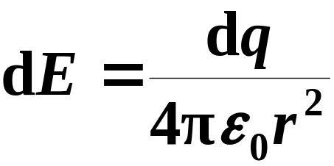
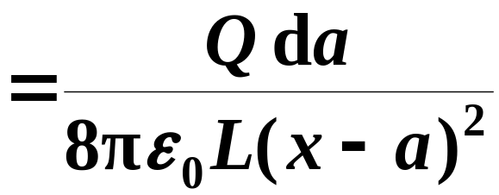

6-4 电量 Q ( Q > 0 ) 均匀分布在长为 2L 的细棒上，在细棒的延长线上距细棒中心 O 距离为 x 的P 点处放一带电量为 q ( q > 0 )的点电荷，求带电细棒对该点电荷的静电力．
建立如图所示的坐标系
在带电直线上取电荷元
解：
它在 P 点产生的电场强度的大小为
且各
均同向(向右)

Slide 2
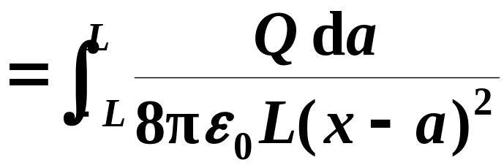
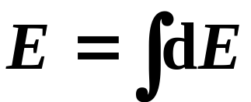
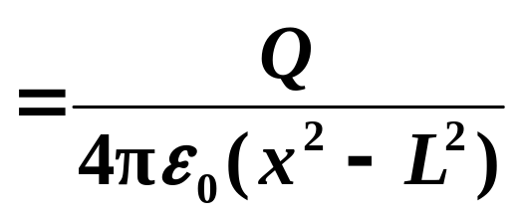
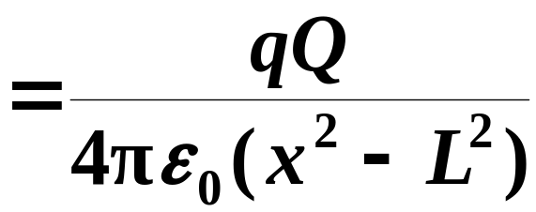


∴
点电荷受力：
的方向：在带电直线延长线上，远离O点.

Slide 3

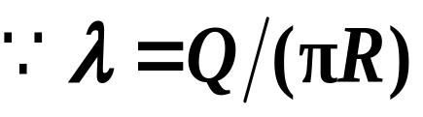
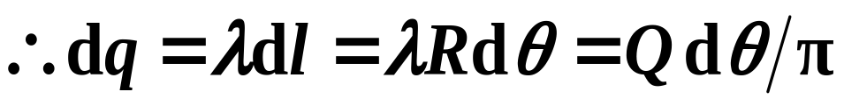
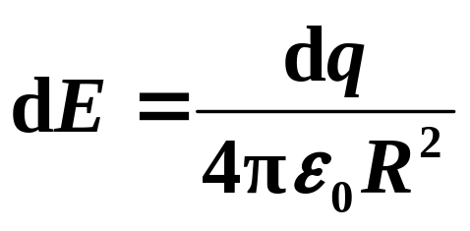
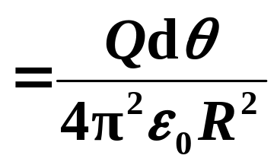
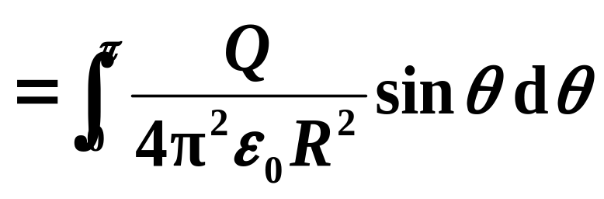
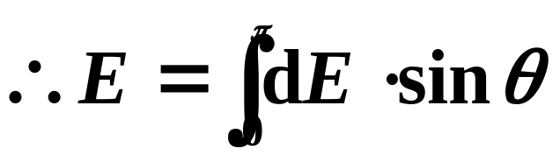
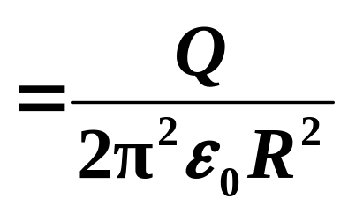

6-5 如图所示，半径为R的半圆周均匀带电，电荷总量为Ｑ，圆心在原点，求圆心 O 点的电场强度。
y
Ｑ
dq
解:根据对称性可知，总场强方向为 y 轴负向，任取如图所示电荷元
O
x
→
dE
→
E
而
方向向下

Slide 4
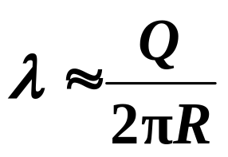
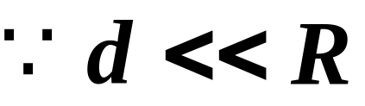
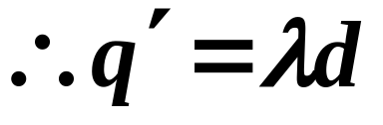
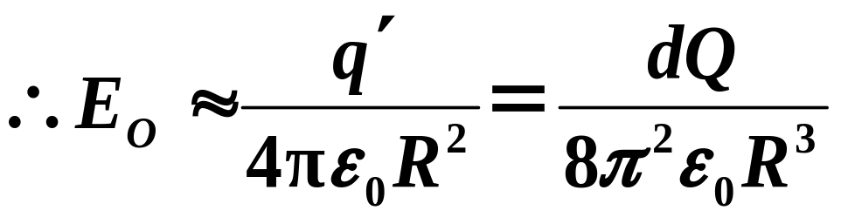
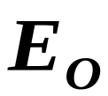
6-6
用不导电的细塑料棒弯成半径为R、带有缺口的圆环, 缺口宽度d<<R, 电量为Q的正电荷均匀分布在环上, 求圆心处场强的大小和方向.
解：带电圆弧可分解为三段带电线(如图)，由对称性可知，O点总场强等于与缺口对称短线单独产生的场强（左右圆弧的场强相互抵消）
O
可视为点电荷,
方向向上(指向空隙)

Slide 5







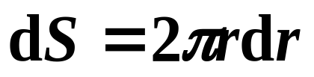
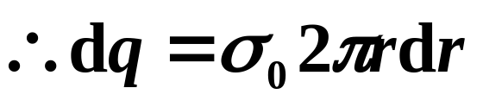
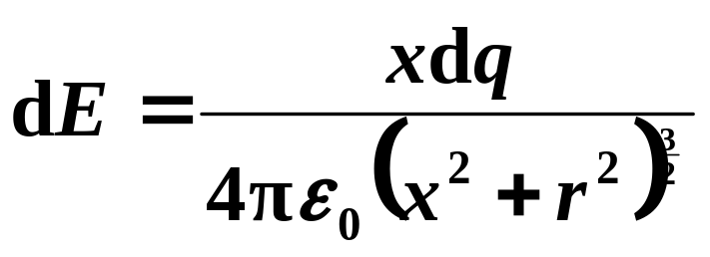
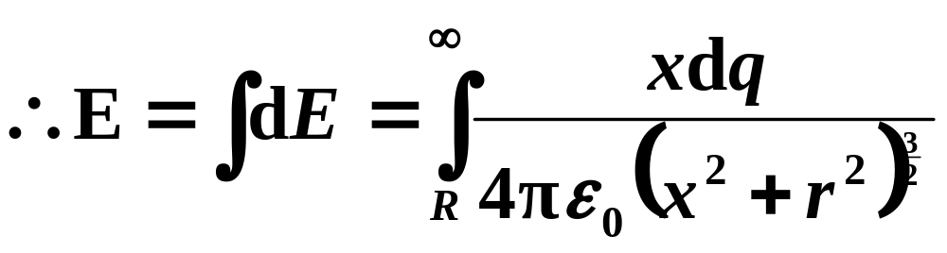
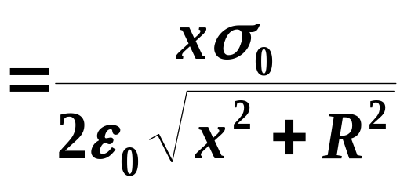

6-7
一大平面均匀带电（面电荷密度为 σ ），平面中部有一半径为 R 的小孔，求通过小孔中心并与平面垂直的直线上的场强分布。
dS
解:
在大平面上取半径为r宽为dr的环形面元，则
→
dE
方向沿x轴正向
沿 x 轴背离平面

Slide 6



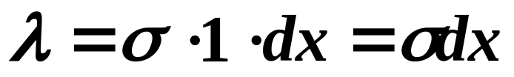



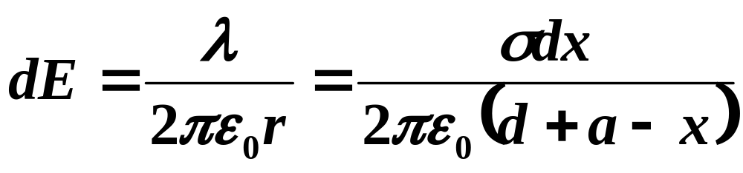


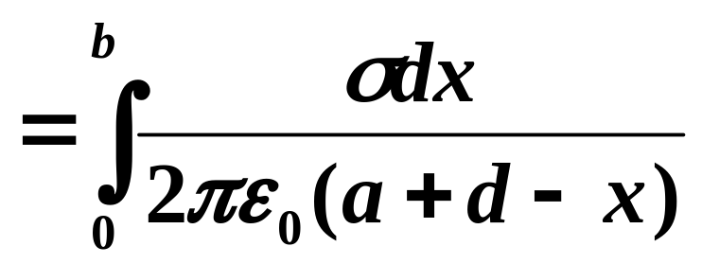
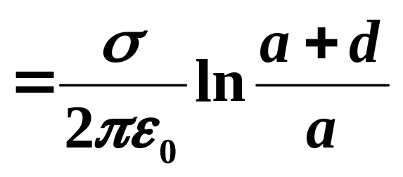
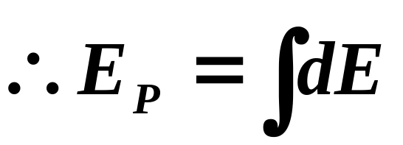
6-8宽度为d、长为无限大的平面均匀带电，电荷面密度为σ，求与之在同一平面内、距近边距离为a的P点电场强度。
解：如图，取坐标为x、宽为dx、长为无限的电荷元，其电荷线密度为
其在P点的电场强度为：

Slide 7




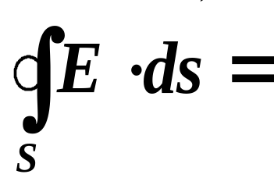
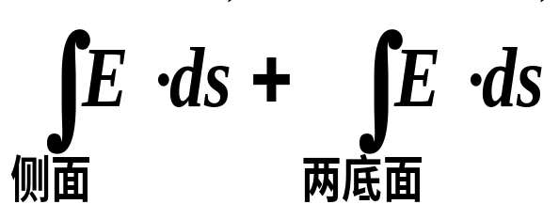
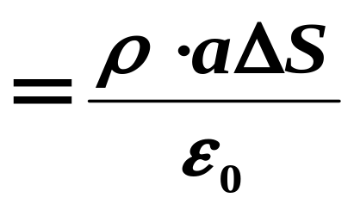

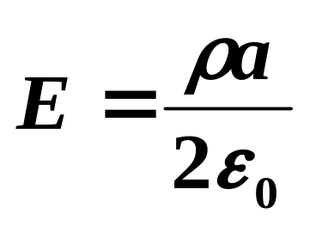
6-9一厚度为a的无限大平板，电荷体密度为ρ，求与板面距离为b的P点电场强度。
解：如图，作右底面过P点、面底积为∆S且两底面关于平板对称的高斯柱面。根据对称性，则有
其在P点的电场强度为：
方向水平向右

Slide 8
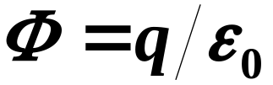
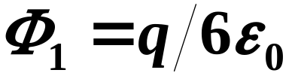

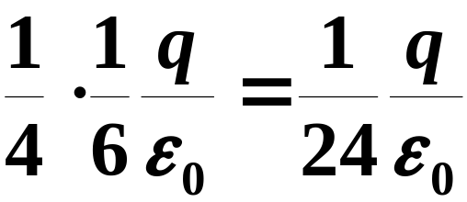
6-12
⑴ 点电荷 q 位于边长为 a 的正立方体的中心，通过此立方体的每一面的电通量各是多少？
⑵ 若电荷移至正方体的一个顶点上，
则通过每个面的电通量又各是多少？
解: ⑴
点电荷的总电通量
∵6个全等的正方形组成一个封闭面, 6个面电通量一样，∴
⑵
该顶点可视为边长等于 2a 的大立方体的中心, 通过每个大面的电通量
为 , 所以 对于小立方体而言，不过该顶点的三个小面上的电通量
为：
而通过该顶点的另三个小面的电通量为 0.

Slide 9
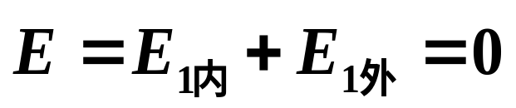
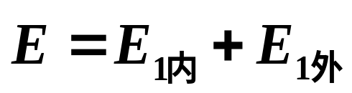
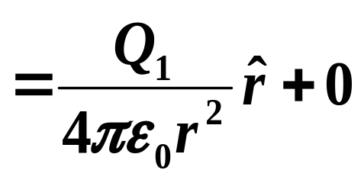
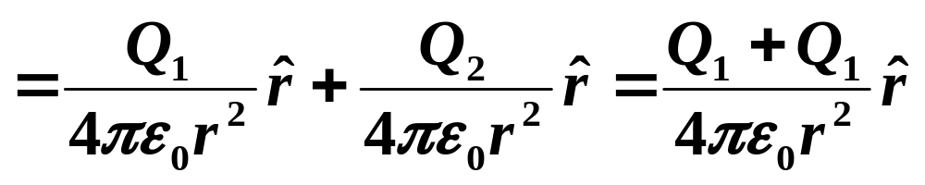
6-13. 半径分别为R₁和R₂的均匀带电球面同心放置（ R₁<R₂ ），带电量分别为Q₁和Q₂，求电场强度分布。
解: 按叠加原理，各处场强等于两球面分别单独存在时的场强之和，则
r<R₁ 时
Q₂
Q₁
R₁<r<R₂
r>R₂ 时

Slide 10
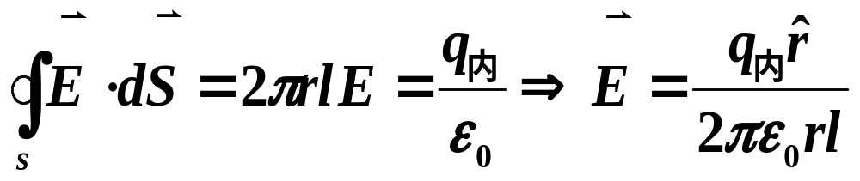
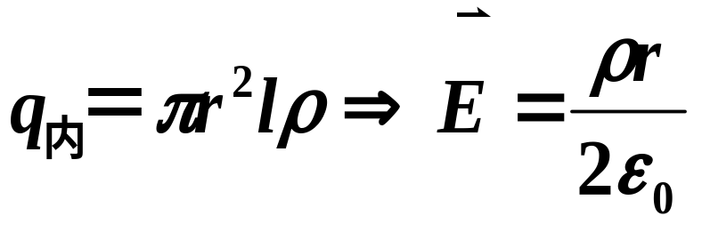
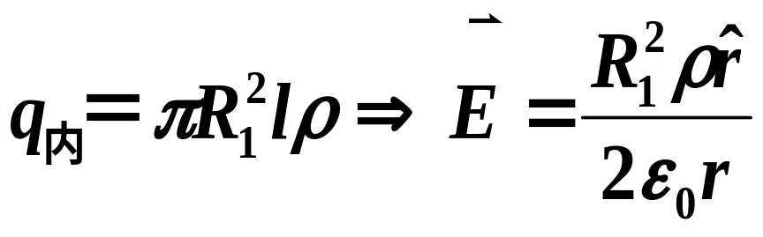
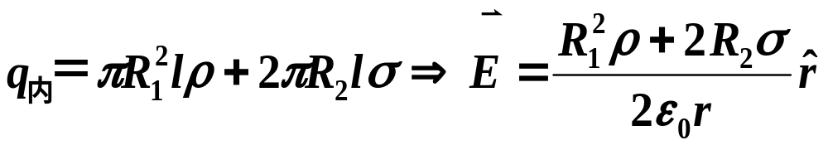
6-14. 半径为R₁的无限长圆柱形带电体，电荷体密度为ρ，外面有一半径为R₂的无限长同轴圆柱面，电荷面密度为σ。求电场强度分布。
解: 截面图如右图，任取一半径为r长为l的同轴高斯圆柱面，设r处场强为E，则由高斯定律得
Q₂
Q₁
r
r<R₁ 时
R₁<r<R₂时
r>R₂ 时

Slide 11
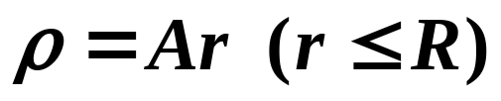

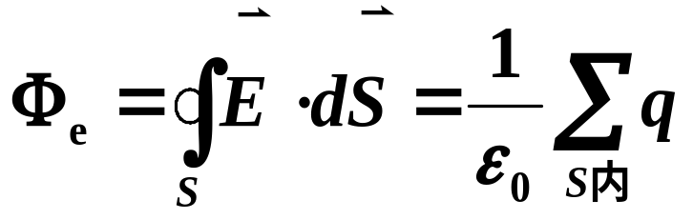
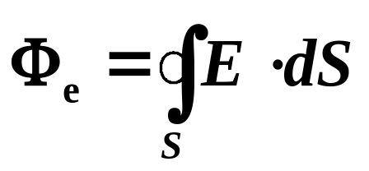
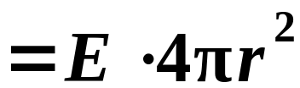
*6-15
半径 R 的球形带电体，体电荷密度为
（A为常数），总带电量为Q，求球内外各点的场强分布．
解： ∵ 电荷球对称分布
E
S
R
∴ 也球对称分布,且方向
沿径向方向
R
r
作半径 r 的同心球面为高斯面 S，
由高斯定理

Slide 12
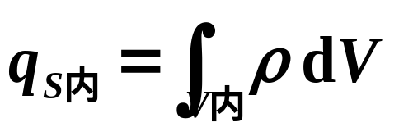
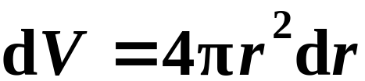
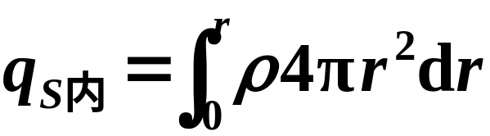










⑴ 当 r ≤R (在球内)时，
E
S
R
R
r
而
(薄球壳层体积元)
⑵ 当 r > R (在球外)时，
E
S
R
R
r

Slide 13






*6-16
半径 R 的无限长圆柱形带电体，体电荷密度为 （A为常数），求圆柱体内外各点的场强分布．
E
R
解：根据电荷分布对称性，作半径 r 高 L 的同轴封闭圆柱面为高斯面，由高斯定理
S
r
S
L
横截面

Slide 14









⑴ 当 0 < r < R (在圆柱体内)时
R
R
S
r
r
L
L
⑵ 当 r ≥R (在圆柱体外)时，由（1）式得

